Slide 1
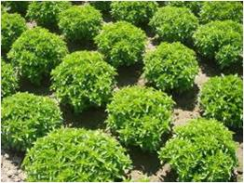
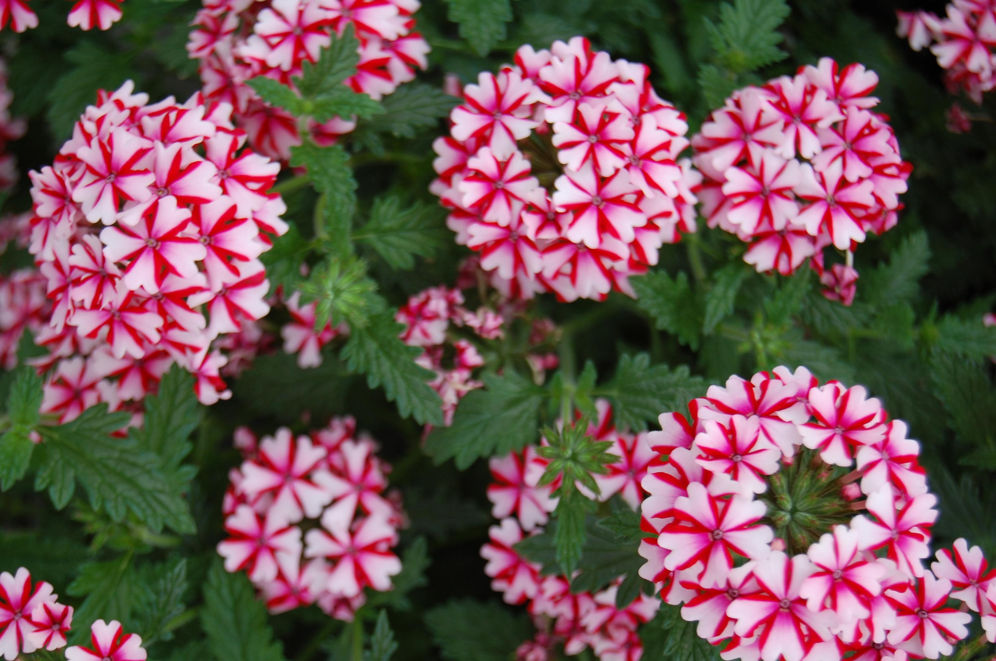



PLANTAS MAGICAS
José Luis
ERNESTO CORTAZAR

Slide 2
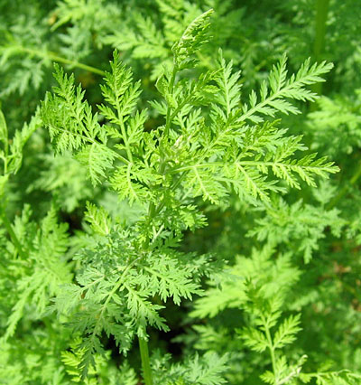
Nombre de la Planta : Ajenjo
Propiedades medicinales : Estimula la vitalidad, el apetito, el hígado y la vesícula biliar
Propiedades Mágicas : Tónico de vitalidad, para después de las sesiones mágicas
Partes a usar : Flores y Hojas
Forma de uso en magia : Infusión: 5 g en 100 ml de agua. Utilícese en conjuros.
AJENJO

Slide 3
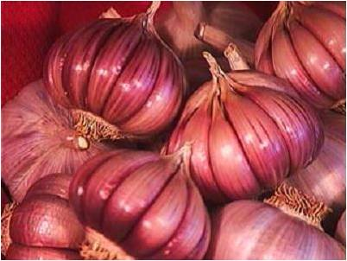
AJO
Nombre de la Planta : Ajo
Propiedades medicinales : Digestivo, antiseptico, purificador
Propiedades Mágicas : Hechizo protector. Te mantiene fuerte. Hace falta que la familia este junta
Partes a usar : Bulbo (dientes de ajo)
Forma de uso en magia : Colgar en la cocina, el patio o el alfeizar de la ventana

Slide 4
ALBAHACA
Nombre de la Planta : Albahaca
Propiedades medicinales : Abre el apetito, es aromática, tónica, antiinflamatoria, antiséptica y antiespasmódica
Propiedades Mágicas : Se la conoce desde tiempos antiguos por su propiedad mágica de traer riqueza
Partes a usar : Flores y hojas
Forma de uso en magia : Albahaca en polvo para la riqueza y la prosperidad. Espolvorearla encima de la persona

Slide 5
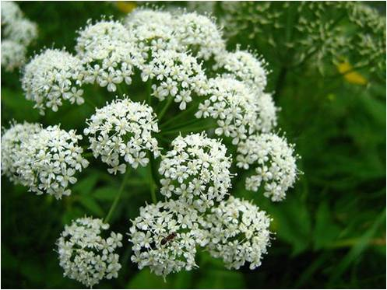
ANGÉLICA
Nombre de la Planta : Angélica
Propiedades medicinales : Abre el apetito, es digestiva, tónica y antiespasmódica. Es tónica en pequeñas dosis y depresiva en grandes dosis
Propiedades Mágicas : Esta hierba aporta el don de la templanza
Partes a usar : Raíces y frutos
Forma de uso en magia : En elixir

Slide 6
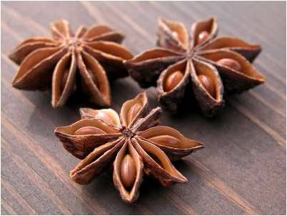
Nombre de la Planta : Anís
Propiedades medicinales : Digestivo, estimulante, tónico, sedativo en casos de insomnio y nerviosismo
Propiedades Mágicas : El aroma del fruto de esta hierba tiene el poder de despertar energías sutiles necesarias para la magia
Partes a usar : Frutos
Forma de uso en magia : Envuelve los frutos en tela de lino para vestidos mágicos
ANÍS

Slide 7
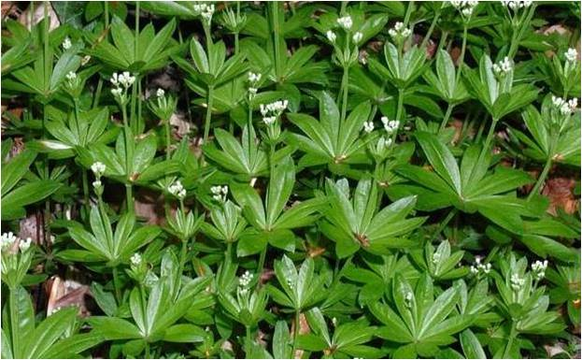
ARTEMISA
Nombre de la Planta : Artemisa
Propiedades medicinales : Abre el apetito, es digestiva y sedativa
Propiedades Mágicas : Es la hierba del viajero. Protege los viajes y las vacaciones seguras y felices
Partes a usar : Rizomas y hojas
Forma de uso en magia : Guárdalas en un saquito y llévalo contigo

Slide 8
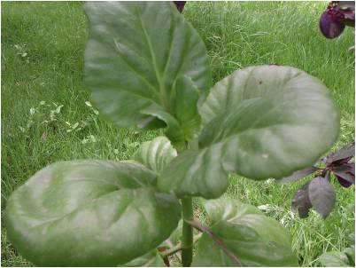
BALSAMO
Nombre de la Planta : Bálsamo (melisa)
Propiedades medicinales : Digestivo, sedativo, útil para las molestias femeninas y los problemas nerviosos, purificador y descongestionador de la piel
Propiedades Mágicas : Suaviza las heridas y temores en los conjuros relacionados con los desengaños amorosos
Partes a usar : Flores y hojas
Forma de uso en magia : Infusión: 0,5 g por 100 ml de agua. Bébase durante el conjuro

Slide 9
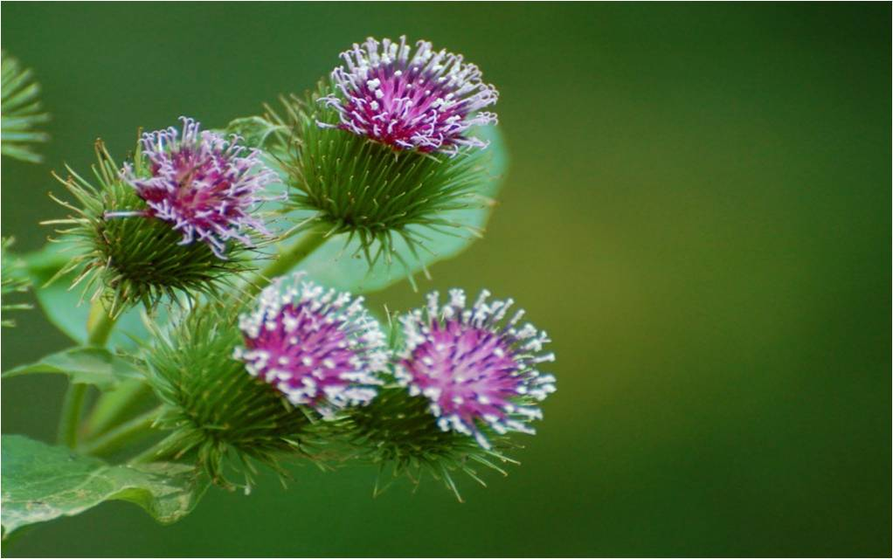
BARDANA
Nombre de la Planta : Bardana
Propiedades medicinales : Diurética, purgativa, antiséptica
Propiedades Mágicas : Para la magia de purificación, cuando te sientas mal o muy negativo contigo mismo o los demás
Partes a usar : Raíz y hojas
Forma de uso en magia : Decocción de la raíz: 100 gr en un litro de agua. Aplicar sobre el rostro. Al enjuagar, pronuncia palabras de purificación

Slide 10
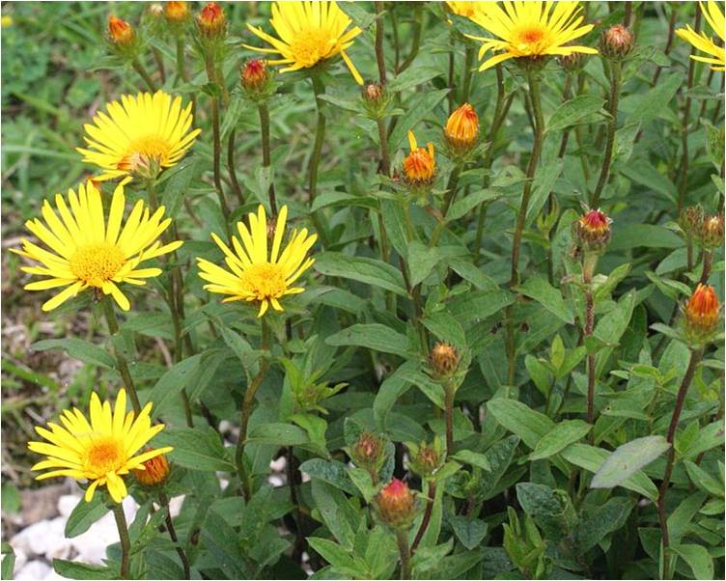
ENULA
Nombre de la Planta : Enula
Propiedades medicinales : Para el tratamiento del hígado, los riñones, el sistema respiratorio y problemas cutáneos como picazón, eczema y herpes
Propiedades Mágicas : Tiene la propiedad de hacer desaparecer vibraciones violentas y coléricas
Partes a usar : Rizoma
Forma de uso en magia : Esconde un saquito de hierba seca en la habitación

Slide 11
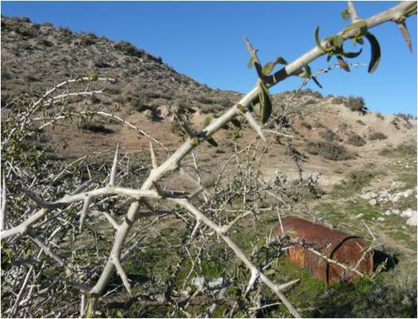
ESPINO
Nombre de la Planta : Espino
Propiedades medicinales : Normaliza la presión sanguínea y regulariza la piel
Propiedades Mágicas : Aporta éxito y felicidad en toda clase de cuestiones laborales
Partes a usar : Flores y frutos
Forma de uso en magia : Infusión: 1 g en 100 ml de agua. Bébelo durante el conjuro

Slide 12
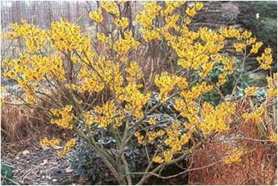
HAMAMELIS
Nombre de la Planta : Hamamelis
Propiedades medicinales : Descongestionador del aparato genital, refresca y tonifica la piel
Propiedades Mágicas : Proporciona encanto y atractivo. Le convierte en irresistible
Partes a usar : Hojas
Forma de uso en magia : Arroja un puñado de hojas en el agua del baño

Slide 13
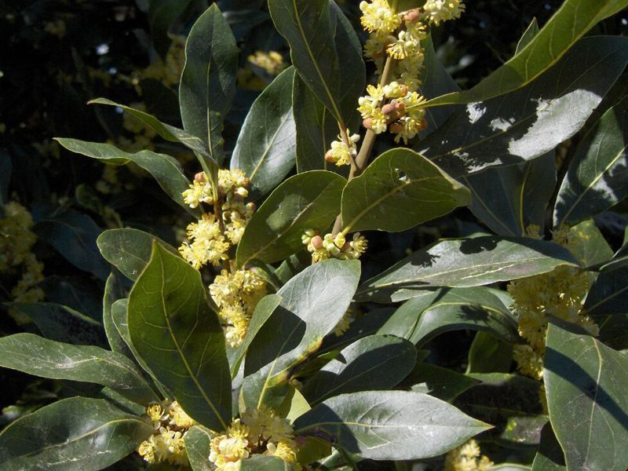
LAUREL
Nombre de la Planta : Laurel
Propiedades medicinales : Aromático, favorece la digestión, tónico, purificador, suavizador
Propiedades Mágicas : Favorece la fama y el éxito en tus actividades
Partes a usar : Hojas y frutos
Forma de uso en magia : Convoca al aire con una corona de laurel sobre la cabeza

Slide 14
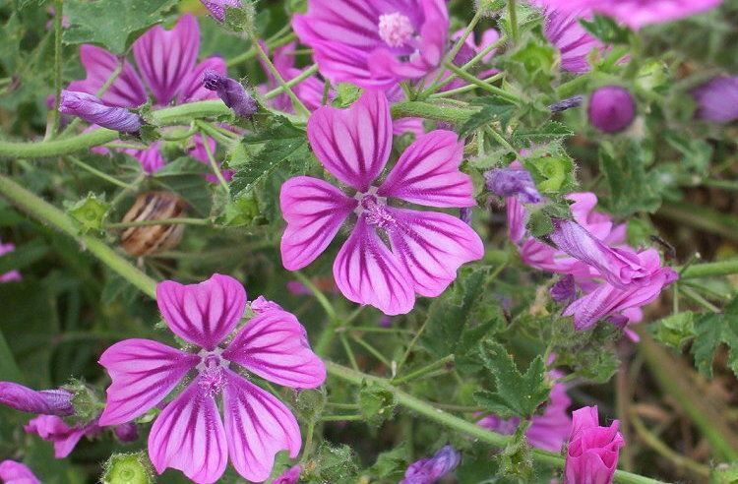
Nombre de la Planta : Malva
Propiedades medicinales : Combate inflamaciones e irritaciones del aparato respiratorio. Contra la hinchazón de ojos
Propiedades Mágicas : Suaviza el carácter. A la mujer, la hace más suave y femenina. Al hombre le hace apreciar los pequeños placeres y la belleza de la vida
Partes a usar : Flores y hojas
Forma de uso en magia : Prepara una decocción de flores y hojas. Añádela al baño
MALVA

Slide 15
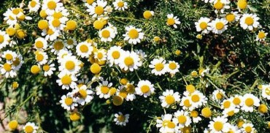
MANZANILLA
Nombre de la Planta : Manzanilla
Propiedades medicinales : Digestiva, sedativa, antiinflamatoria de la piel. Buena para lavar llagas abiertas y ojos.
Propiedades Mágicas : Prepara la mente y el cuerpo para las operaciones mágicas.
Partes a usar : Flores
Forma de uso en magia : Infusión: 4 g en 100 ml de agua.

Slide 16
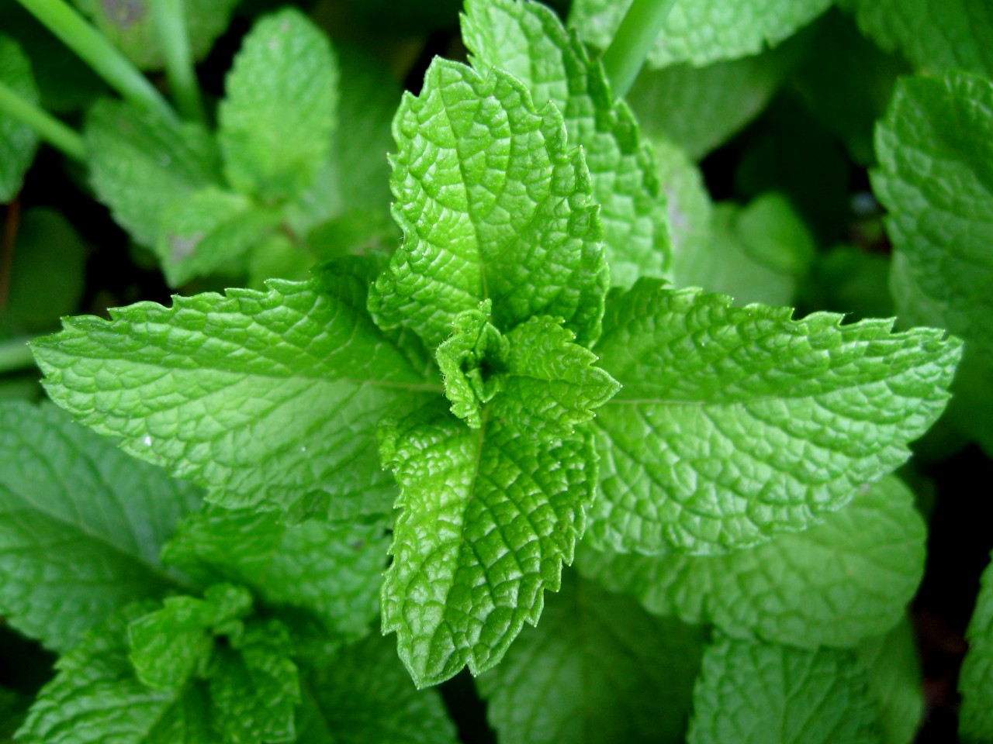
MENTA
Nombre de la Planta : Menta
Propiedades medicinales : Tónico; indicada en casos de problemas nerviosos y calambres
Propiedades Mágicas : Suaviza el ardor de las emociones y/o situaciones
Partes a usar : Flores y hojas
Forma de uso en magia : Infusión: 1-2 g en 100 ml de agua

Slide 17
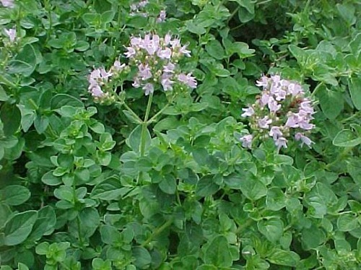
ORÉGANO
Nombre de la Planta : Orégano
Propiedades medicinales : Aromático, digestivo, sedativo para los dolores de cabeza y calambres
Propiedades Mágicas : Como en la antigüedad esta hierba acompaña a los muertos en sus viajes a otros mundos. También ayuda a aceptar cambios profundos en la vida
Partes a usar : Flores
Forma de uso en magia : Quemar cuando algo se acabe o alguien muera.

Slide 18
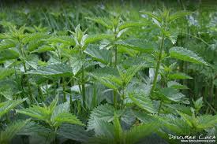
ORTIGA
Nombre de la Planta : Ortiga
Propiedades medicinales : Diurética, purificadora, antiinflamatoria del sistema digestivo
Propiedades Mágicas : Resuelve situaciones incómodas, celos, envidia, murmuraciones.
Partes a usar : Parte superior de la planta
Forma de uso en mágia : Infusión: 50 grs de flores en un litro de agua hirviendo; dejar que repose durante 10 minutos y rociar la habitación o las personas implicadas.

Slide 19
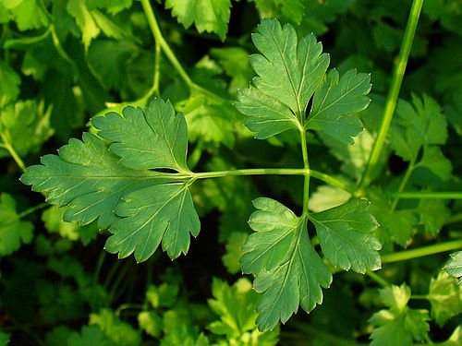
PEREJIL
Nombre de la Planta : Perejil
Propiedades medicinales : Abre el apetito, es expectorante y diurética, regulariza el ciclo menstrual
Propiedades Mágicas : Bueno para conjuros relacionados con el bienestar físico; restaura la salud, fuerza y la vitalidad
Partes a usar : Semillas y hojas
Forma de uso en magia : Convoca el elemento tierra y bebe una infusión de perejil. También se puede utilizar junto con otras hierbas para beber.

Slide 20
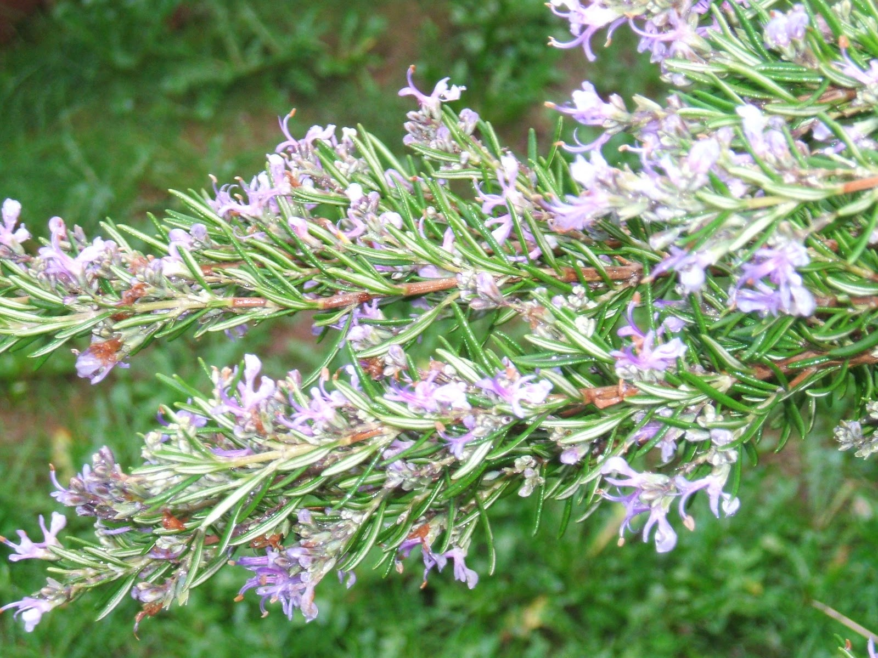
ROMERO
Nombre de la Planta : Romero
Propiedades medicinales : Antiséptico, antiespasmódico, estimulante, bueno para la memoria y el cabello.
Propiedades Mágicas : Esta hierba feliz aporta satisfacción y amor.
Partes a usar : Ramitas y hojas
Forma de uso en magia : Añadirlo al agua del baño solo o con tomillo. Colgar una ramita en la habitación de los niños para asegurar un desarrollo seguro y feliz

Slide 21
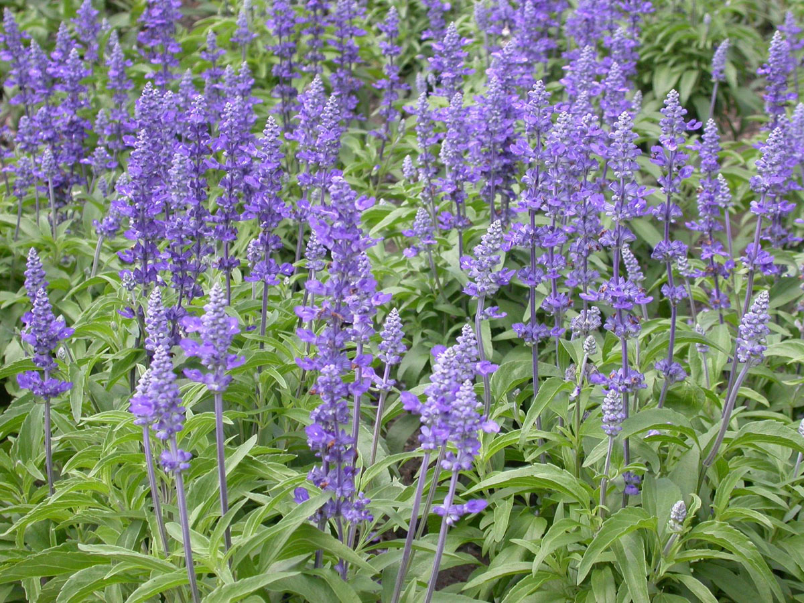
SALVIA
Nombre de la Planta : Salvia
Propiedades medicinales : Antiinflamatoria, astringente, balsámica, antiséptica
Propiedades Mágicas : Proporciona salud y belleza. Siempre es aconsejable para mejorar la magia en general
Partes a usar : Hojas
Forma de uso en mágia : Infusión: 1 g en 100 ml de agua

Slide 22
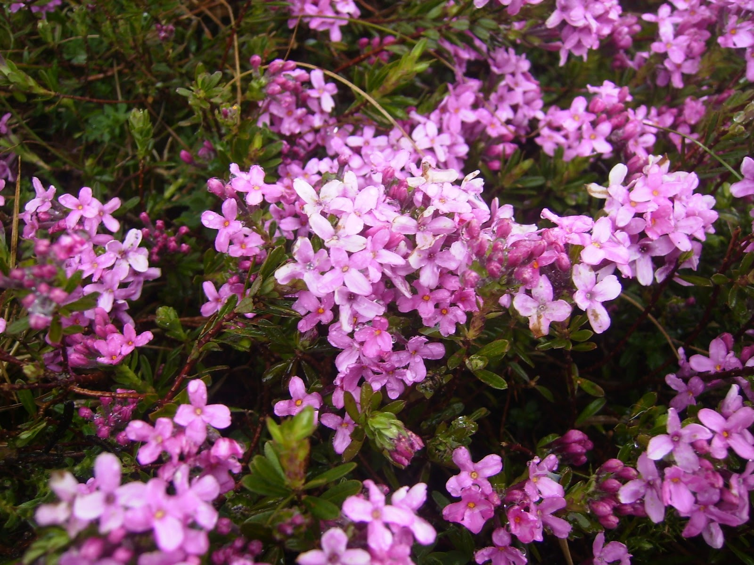
TERCIANARIA
Nombre de la Planta : Tercianaria
Propiedades medicinales : Buena para los espasmos, convulsiones, inquietud; hace aparecer la menstruación
Propiedades Mágicas : Para relajarse antes de una ocasión importante
Partes a usar : Toda la planta
Forma de uso en mágia : Infusión: 5 g en 100 ml de agua. Mantener en remojo durante 30 minutos. Utilizar en conjuros

Slide 23
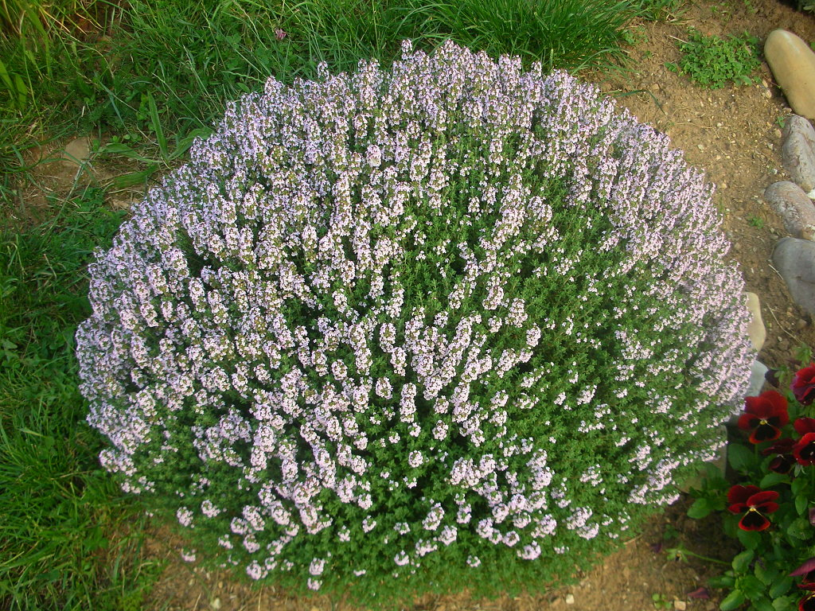
TOMILLO
Nombre de la Planta : Tomillo
Propiedades medicinales : Expectorante, antiséptico, tónico, para la gastritis, la falta de apetito, y para realizar enjuagues bucales
Propiedades Mágicas : Inspira valor y fortaleza. Utilizar en situaciones difíciles.
Partes a usar : Hojas
Forma de uso en magia : Echar al agua del baño un puñado de hierba con sus flores.

Slide 24
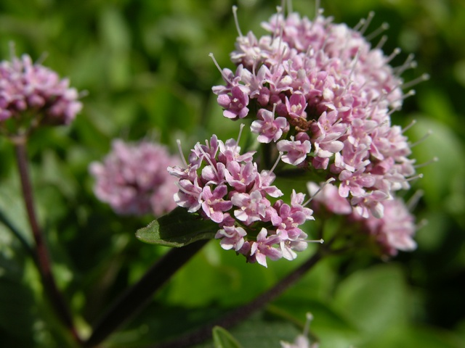
VALERIANA
Nombre de la Planta : Valeriana
Propiedades medicinales : Tranquilizante, hipnótica, sedante del sistema nervioso,
anti neurálgica
Propiedades Mágicas : Para conjuros de sueños y reconciliación
Partes a usar : Rizoma
Forma de uso en magia : Infusión: 1 g en 100 ml de agua

Slide 25
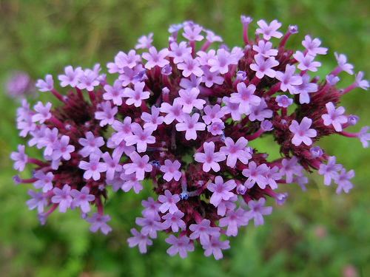
VERBENA
Nombre de la Planta : Verbena
Propiedades medicinales : Astringente, diurética, digestiva, purificadora
Propiedades Mágicas : Los druidas la emplearon como planta mágica para los conjuros. Utilízala para abrirse a un nuevo amor
Partes a usar : Toda la planta
Forma de uso en mágia : Infusión: 5 g en 100 ml de agua

Slide 26
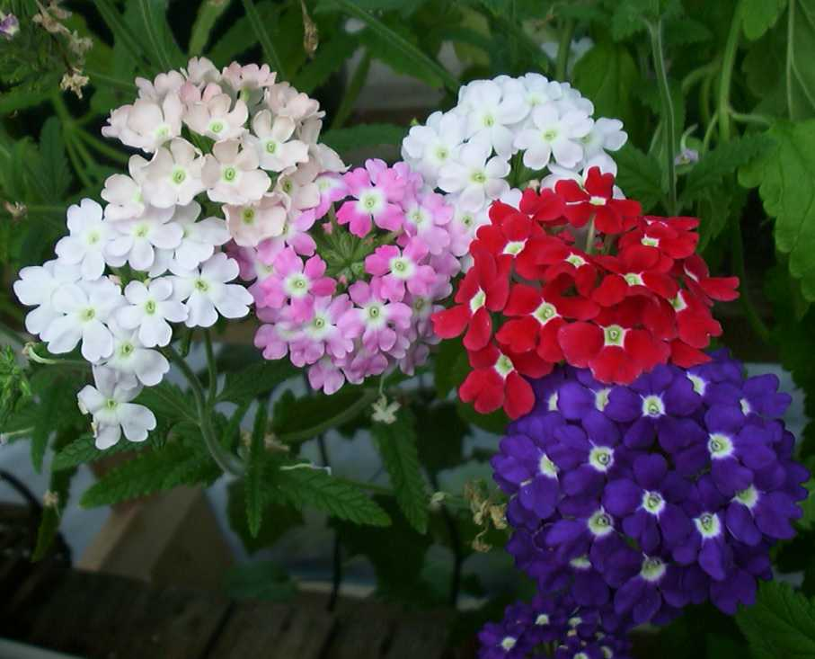

Un Abrazo
Que tengas un
buen día!
José Luis

Slide 27



Accede a la sección que desees desde aquí:
Propia Creación
De la Red
Dedicatorias | Fechas Especiales | Graciosos
Historia y Arte | Lugares | Musicales
Naturaleza y Ciencias | Política | Reflexión
Religiosos | Románticos | Salud
Dedicatorias | Fechas Especiales | Graciosos
Historia y Arte | Lugares | Musicales
Naturaleza y Ciencias | Política | Reflexión
Religiosos | Románticos | Salud
Si deseas recibir pps periódicamente en tu correo electrónico subscríbete aquí:

